Slide 1




ENFOQUE ESTADISTICO DEL APRENDIZAJE
2025
INFERENCIA
CAUSAL
Autores:
    Yair Barnatan
    Augusto Rey
    Germán Samartino
Github: ver descripción del video
Maestría en Explotación de Datos y Descubrimiento del Conocimiento - UBA

Slide 2
Población objetivo: Personas de 16 a 75 años que residen en aglomerados urbanos (específicamente los 31 aglomerados de la EPH).
Método de selección: Se encuestó a una única persona por hogar, seleccionada aleatoriamente mediante el método de la tabla de Kish.
Instrumento: Se utilizó un cuestionario digital con validaciones automáticas.
Pregunta surgida del segundo Dag
Pregunta causal:
¿Por qué la edad disminuye el consumo de alcohol?
¿Es solo biología, o es que también cambian sus hábitos de vida?

Slide 3
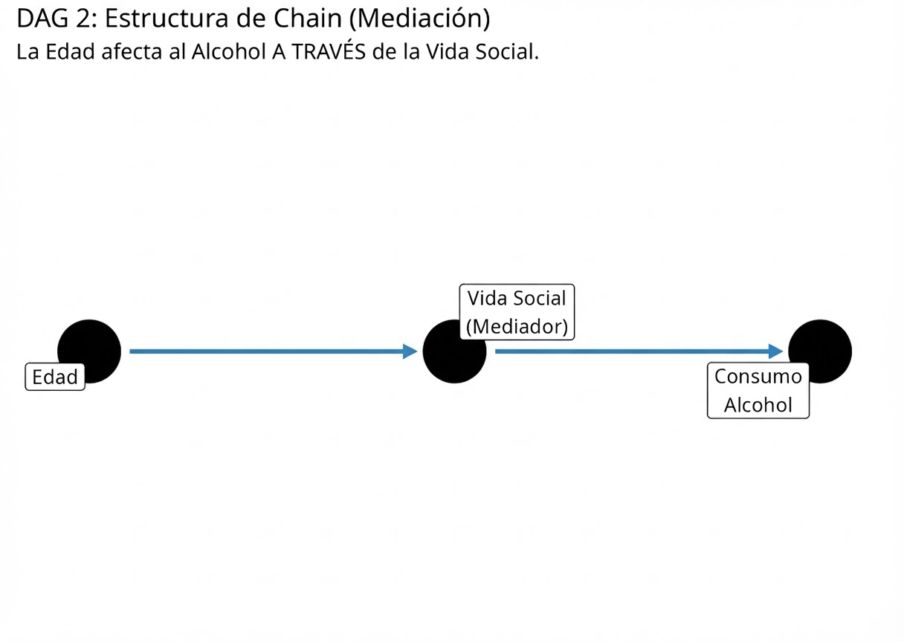
Población objetivo: Personas de 16 a 75 años que residen en aglomerados urbanos (específicamente los 31 aglomerados de la EPH).
Método de selección: Se encuestó a una única persona por hogar, seleccionada aleatoriamente mediante el método de la tabla de Kish.
Instrumento: Se utilizó un cuestionario digital con validaciones automáticas.
Cantidad de Registros (Filas): 12.062. Cada fila representa a una persona encuestada (un respondente seleccionado por hogar).
Cantidad de Variables (Columnas): 562.
Mediacion

Slide 4
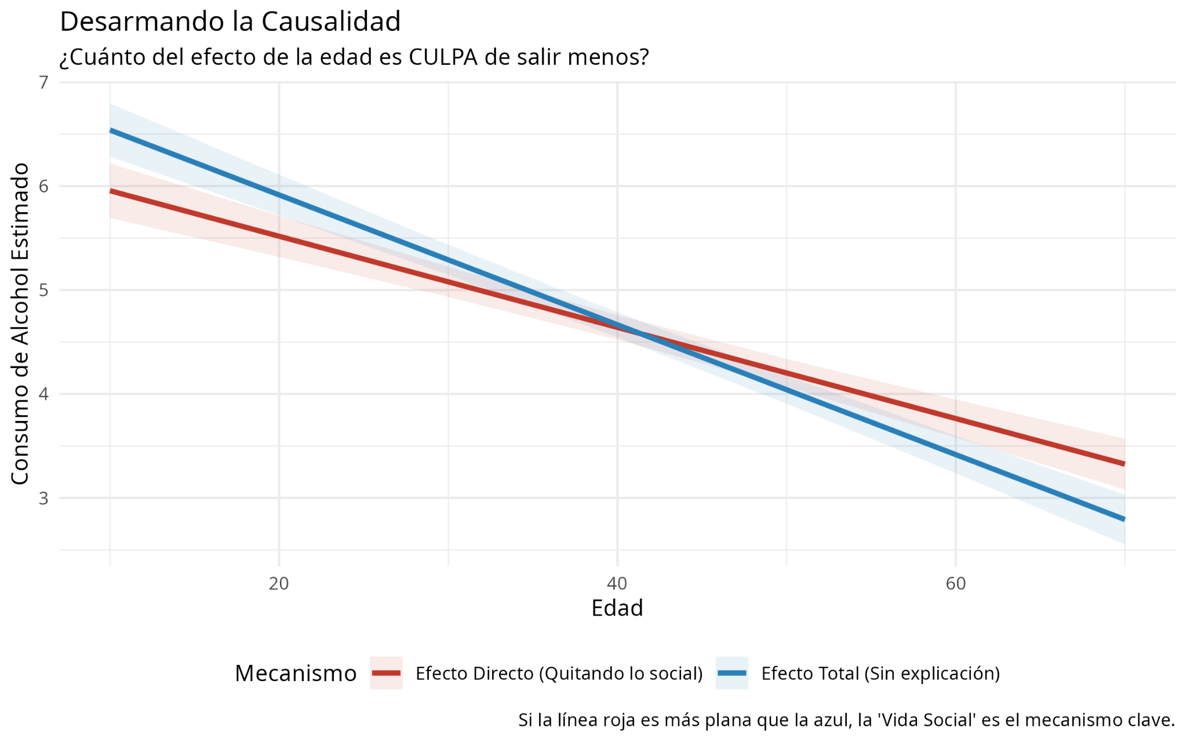
Población objetivo: Personas de 16 a 75 años que residen en aglomerados urbanos (específicamente los 31 aglomerados de la EPH).
Método de selección: Se encuestó a una única persona por hogar, seleccionada aleatoriamente mediante el método de la tabla de Kish.
Instrumento: Se utilizó un cuestionario digital con validaciones automáticas.
Cantidad de Registros (Filas): 12.062. Cada fila representa a una persona encuestada (un respondente seleccionado por hogar).
Cantidad de Variables (Columnas): 562.
Resultados
coef_total <- coef(m_total)["edad"]
coef_directo <- coef(m_directo)["edad"]
porcentaje_mediado <- (coef_total - coef_directo) / coef_total * 1000
porcentaje_mediado: 29.8 %

Slide 5
Población objetivo: Personas de 16 a 75 años que residen en aglomerados urbanos (específicamente los 31 aglomerados de la EPH).
Método de selección: Se encuestó a una única persona por hogar, seleccionada aleatoriamente mediante el método de la tabla de Kish.
Instrumento: Se utilizó un cuestionario digital con validaciones automáticas.
Cantidad de Registros (Filas): 12.062. Cada fila representa a una persona encuestada (un respondente seleccionado por hogar).
Cantidad de Variables (Columnas): 562.
Problematización
¿qué pasa si controlamos por la variable equivocada?

